Slide 1
Informacja na temat organizacji roku szkolnego 2019/2020 w szkołach i placówkach oświatowych, dla których organem prowadzącym jest Powiat Cieszyński
30.04.2019 r.

Slide 2
Ranking Liceów Ogólnokształcących prowadzonych przez Powiat Cieszyński w województwie śląskim

Slide 3
Ranking Techników prowadzonych przez Powiat Cieszyński w województwie śląskim

Slide 4
Szkoły prowadzone przez Powiat Cieszyński pomieszczą wszystkich absolwentów szkół gimnazjalnych i podstawowych do I klas na rok szkolny 2019/2020

Slide 5
Możliwości lokalowe przyjęcia wszystkich uczniów w naborze do szkół na rok szkolny 2019/2020
z uwzględnieniem maksymalnego naboru:

Slide 6
Demografia

Slide 7
Nabór do szkół na rok szkolny 2019/2020 jest dla
absolwentów szkół podstawowych
i oddzielny
dla absolwentów szkół gimnazjalnych

Slide 8
W naborze do szkół na rok szkolny 2019/2020
absolwenci szkół podstawowych wybierają spośród oferty stworzonej dla tych uczniów
i oddzielnie
absolwenci szkół gimnazjalnych spośród oferty
stworzonej dla tych uczniów

Slide 9
W naborze do szkół na rok szkolny 2019/2020
w szkołach prowadzonych przez Powiat Cieszyński przygotowano ilości miejsc:
dla absolwentów szkół podstawowych
dla absolwentów szkół gimnazjalnych

Slide 10
W naborze do szkół na rok szkolny 2019/2020
w szkołach prowadzonych przez Powiat Cieszyński przygotowano ilości miejsc w poszczególnych typach szkół:
dla absolwentów szkół podstawowych
dla absolwentów szkół gimnazjalnych

Slide 11
W naborze do szkół na rok szkolny 2019/2020
w szkołach prowadzonych przez Powiat Cieszyński przygotowano ilości zawodów i rozszerzeń w poszczególnych typach szkół:
dla absolwentów szkół podstawowych
dla absolwentów szkół gimnazjalnych

Slide 12
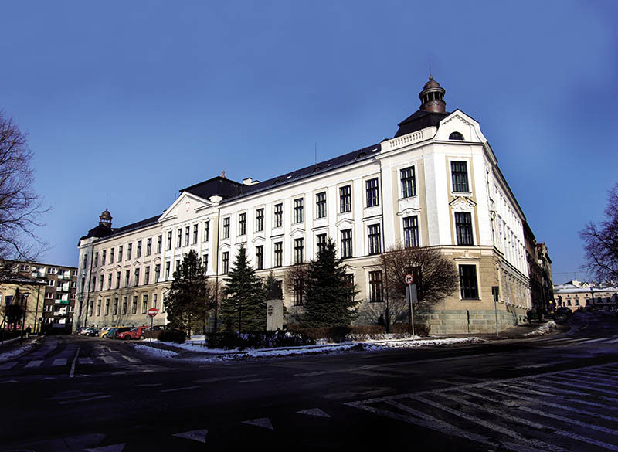
I Liceum Ogólnokształcące im. A. Osuchowskiego w Cieszynie
liceum ogólnokształcące

Slide 13
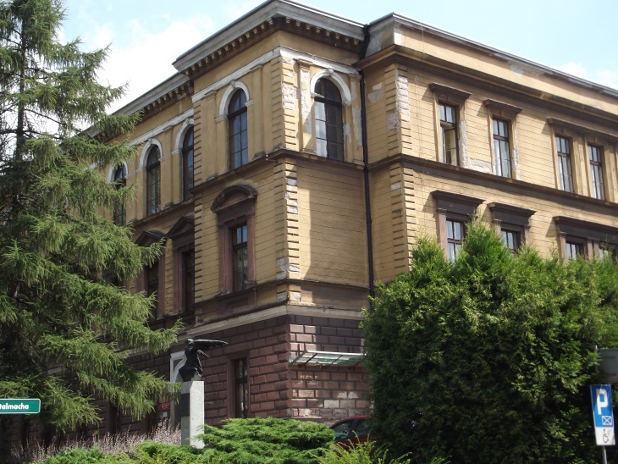
II Liceum Ogólnokształcące im. M. Kopernika w Cieszynie
liceum ogólnokształcące

Slide 14
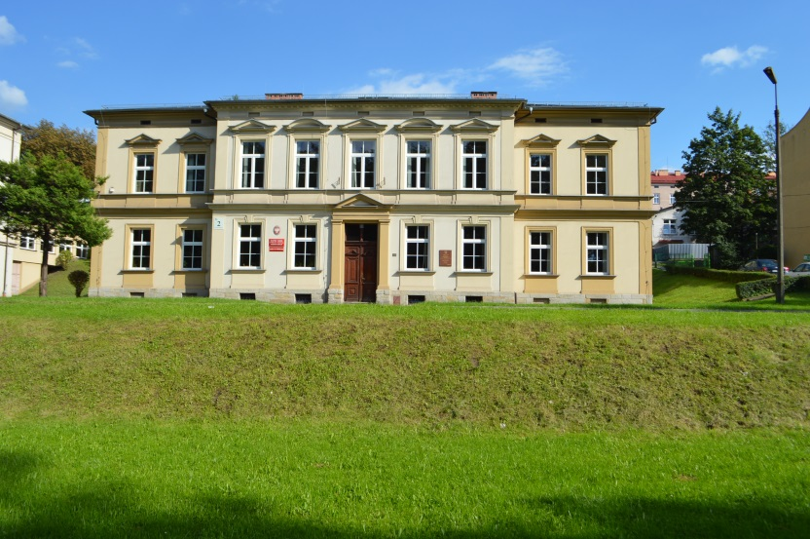
Zespół Szkół im. W. Szybińskiego w Cieszynie
liceum ogólnokształcące
technikum
Liceum Ogólnokształcące dla dorosłych
Szkoła Policealna
– opiekun osoby starszej

Slide 15
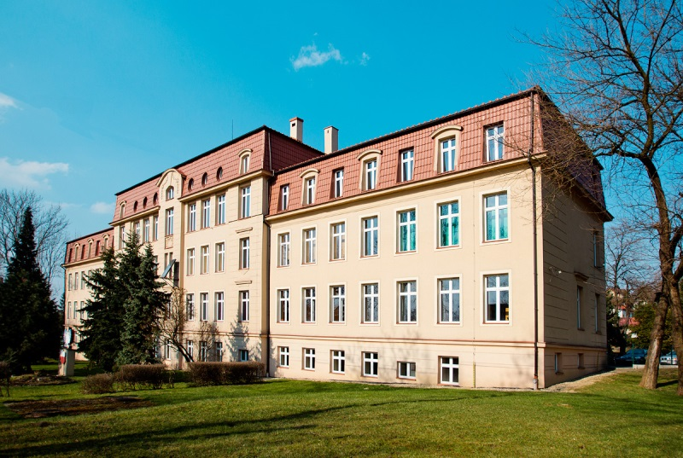
Zespół Szkół Technicznych im. płk. G. Langera
w Cieszynie
technikum
branżowa szkoła I stopnia
Szkoła Policealna
– opiekun osoby starszej

Slide 16
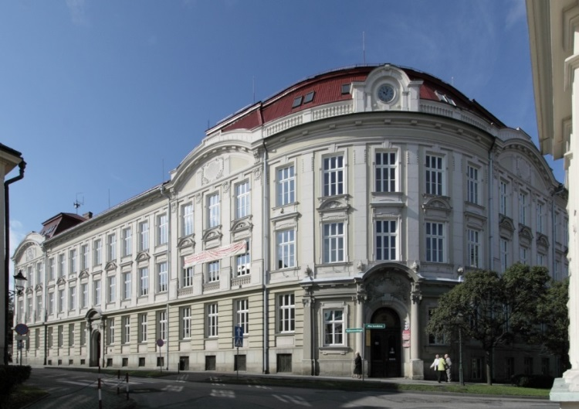
Zespół Szkół Ekonomiczno- Gastronomicznych im. Macierzy Ziemi Cieszyńskiej
w Cieszynie
technikum
branżowa szkoła I stopnia
Szkoła Policealna
– technik administracji

Slide 17
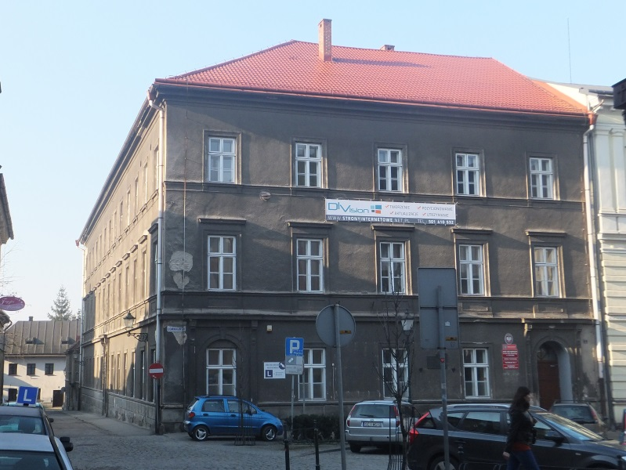
Zespół Szkół Budowlanych im. gen. S. Grota-Roweckiego w Cieszynie
technikum
branżowa szkoła I stopnia
Szkoła Policealna
– technik BHP

Slide 18
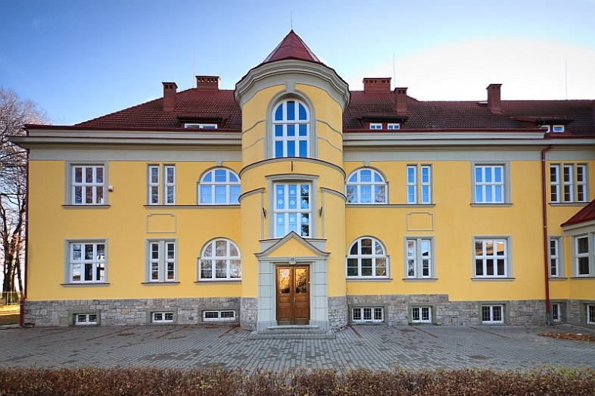
Zespół Szkół
Przyrodniczo-Technicznych
w Międzyświeciu
technikum
branżowa szkoła i stopnia
Szkoła Policealna
– opiekunka środowiskowa

Slide 19
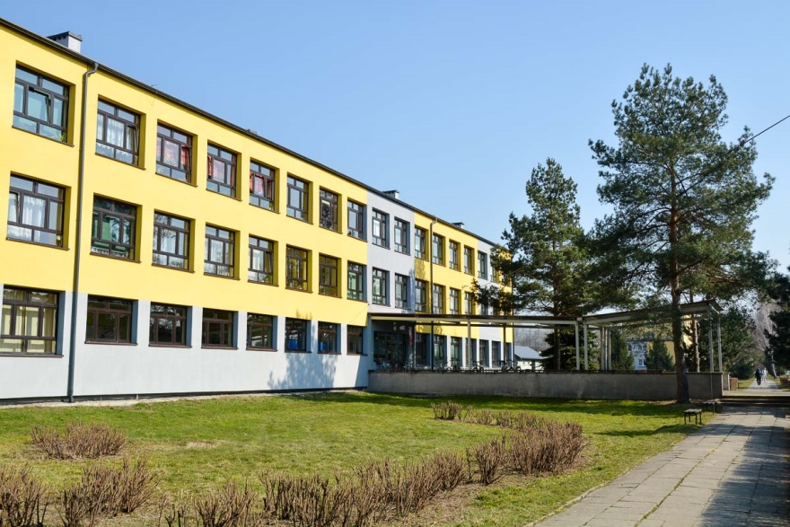
Zespół Szkół
Technicznych i Ogólnokształcących w Skoczowie
liceum ogólnokształcące
technikum
branżowa szkoła I stopnia
Liceum Ogólnokształcące dla dorosłych
Szkoła Policealna
– technik usług kosmetycznych

Slide 20
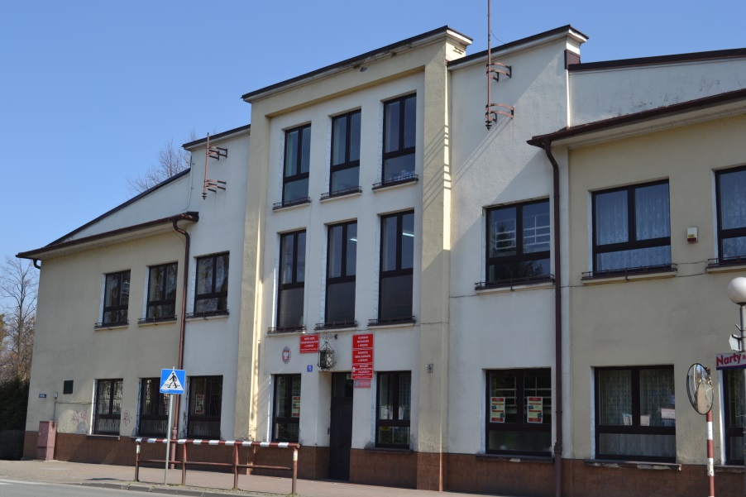
Zespół Szkół
Technicznych w Ustroniu
technikum
branżowa szkoła I stopnia

Slide 21
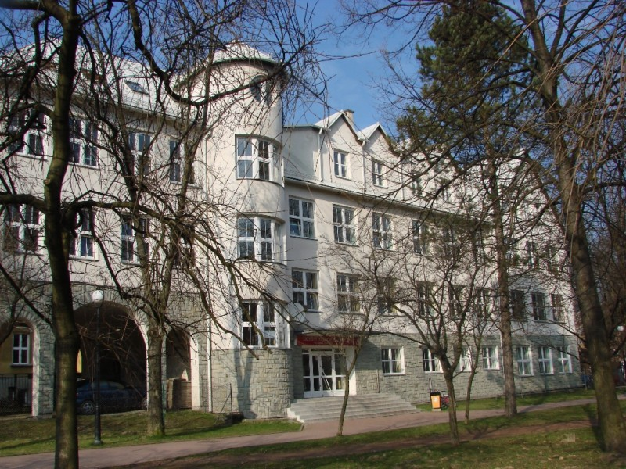
Zespół Szkół Ogólnokształcących im. P. Stalmacha w Wiśle
liceum ogólnokształcące
Liceum Ogólnokształcące dla dorosłych

Slide 22
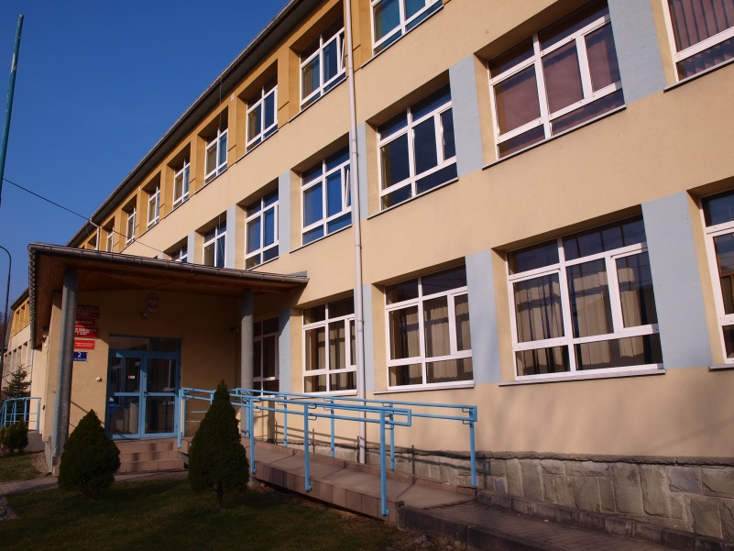
Zespół Szkół
Gastronomiczno-Hotelarskich
im. W. S. Reymonta w Wiśle
technikum
branżowa szkoła I stopnia
Szkoła Policealna
– technik administracji
- technik BHP

Slide 23
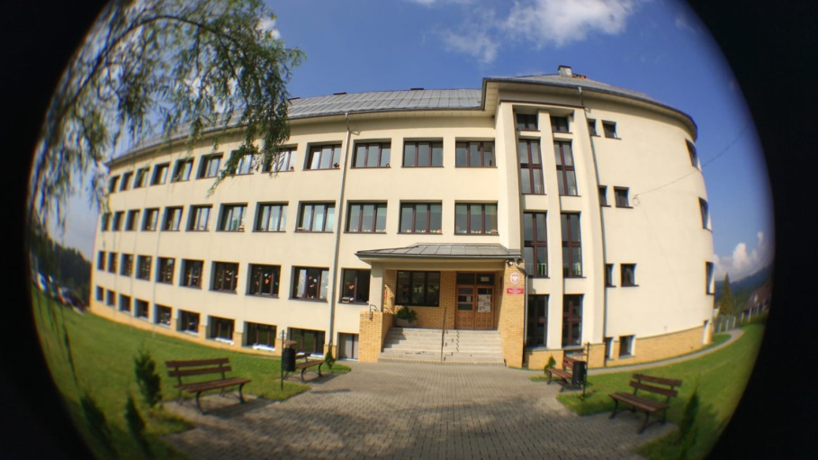
Zespół Szkół
w Istebnej
branżowa szkoła I stopnia
Liceum Ogólnokształcące dla dorosłych

Slide 24
Struktura organizacyjna roku szkolnego 2018/2019 oraz planowana 2019/2020 dla szkół dla młodzieży, dla kórych organem prowadzącym jest Powiat Cieszyński
Typ szkoły | 1 klasa |  |  |  | 2 klasa |  |  |  | 3 klasa |  |  |  | 4 klasa |  |  |  | Ogółem
 | 2018/2019 |  | 2019/2020 |  | 2018/2019 |  | 2019/2020 |  | 2018/2019 |  | 2019/2020 |  | 2018/2019 |  | 2019/2020 |  | 2018/2019 |  | 2019/2020
 | L. oddziałów | L. uczniów | L. oddziałów | L. uczniów | L. oddziałów | L. uczniów | L. oddziałów | L. uczniów | L. oddziałów | L. uczniów | L. oddziałów | L. uczniów | L. oddziałów | L. uczniów | L. oddziałów | L. uczniów | L. oddziałów | L. uczniów | L. oddziałów | L. uczniów
Liceum ogólnokształcące | 16 | 464 | 40 | 1200 | 16 | 445 | 16 | 464 | 19 | 470 | 16 | 445 | 0 | 0 | 0 | 0 | 51 | 1379 | 72 | 2109
Technikum | 20 | 622 | 40 | 1200 | 19 | 525 | 20 | 622 | 22 | 523 | 19 | 525 | 22 | 526 | 22 | 523 | 83 | 2196 | 101 | 2870
Branżowa szkoła I stopnia | 11 | 306 | 24 | 720 | 11 | 291 | 11 | 306 | 13 | 289 | 11 | 291 | 0 | 0 | 0 | 0 | 35 | 886 | 46 | 1317
Suma końcowa | 47 | 1392 | 104 | 3120 | 46 | 1261 | 47 | 1392 | 54 | 1282 | 46 | 1261 | 22 | 526 | 22 | 523 | 169 | 4461 | 219 | 6296

Slide 25
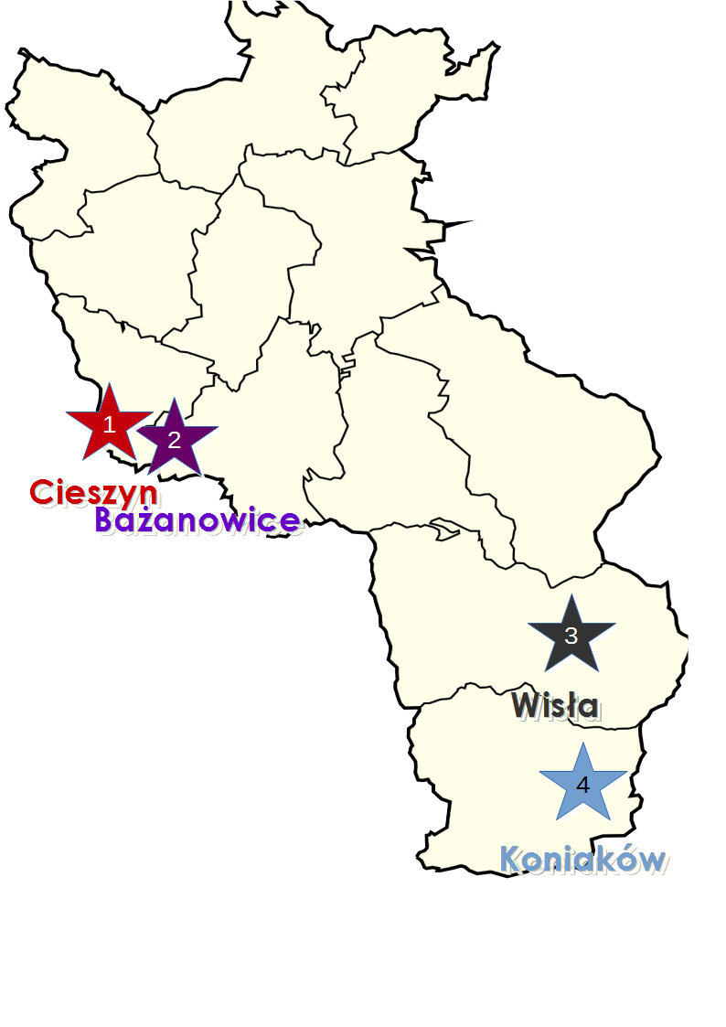
Placówki szkolne
1 – ZPPP Cieszyn
2 – CKP Bażanowice
3 – SSM Wisła
4 – OPP Koniaków

Slide 26
Terminy naboru do szkół ponadpodstawowych i ponadgimnazjalnych na rok szkolny 2019/20120
13.05 – 25.06 – złożenie wniosku o przyjęcie do szkoły
11.07 – symulacja naboru
16.07 – publikacja list zakwalifikowanych
25.07 – publikacja list przyjętych
26.07 – 30.07 - rekrutacja uzupełniająca

